Slide 1
Засоби догляду за хворими

Slide 2
Догляд, доглядання
процес, що складаєть­ся з комплексу заходів, які забезпечу­ють всебічне обслуговування хворого, створення належних гігієнічних умов, що сприяють неускладненому перебігу хвороби, прискоренню одужання, по­легшенню страждань та запобіганню ускладненням і своєчасному виявлен­ню їх, а також виконання лікарських призначень.

Slide 3
Догляд
Догляд за хворими — невід'ємна складова лікування. Багато хворих, особливо хірургічного профілю, само­стійно не одужують, їх виходжують.
Догляд
Загальний
Спеціальний

Slide 4
Загальний догляд
Загальний догляд — це сума тих за­ходів, яких потребують будь-які хворі незалежно від характеру їх захворюван­ня (патології), віку, статі тощо.

Slide 5
Серед загальних заходів виокремлюють:
а) гігієнічне утримання приміщення, ліжка та меблів, самого хворого, його одягу, посуду, предметів туалету тощо;
б) чітке виконання всіх призначень лі­каря (дотримання техніки процедур та схеми введення ліків);
в) спостере­ження за перебігом хвороби, станом хворого та інформування лікаря про зміни в його стані;
г) годування хворо­го.

Slide 6
Загальний догляд містить такі під­розділи:
1) гігієна навколишнього середо­вища;
2) гігієна персоналу, профілактика внутрішньогоспітальної інфекції;
3) особиста гігієна хворого;
4) дезінфекція виділень хворого;
5) гігієна білизни;
6) гігієна передач і відвідувачів;
7) гігієна транспорту;
8) гігієна харчування.

Slide 7
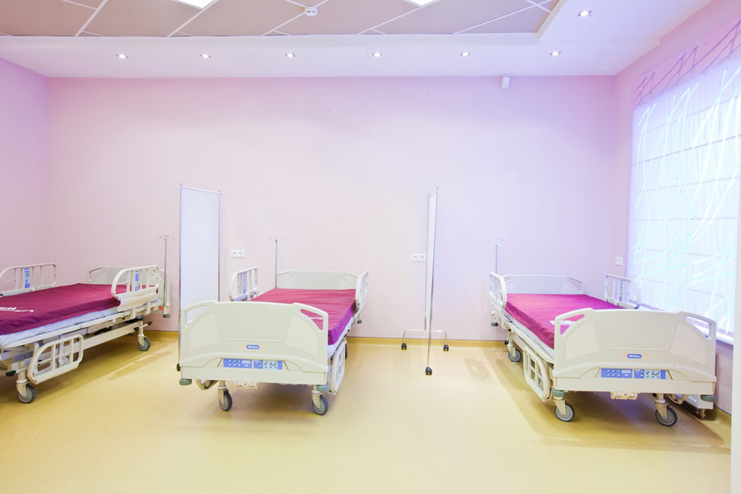
Гігієна навколишнього середовища

Slide 8
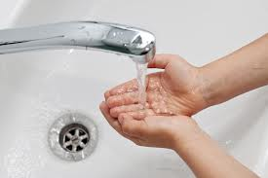

Гігієна персоналу

Slide 9
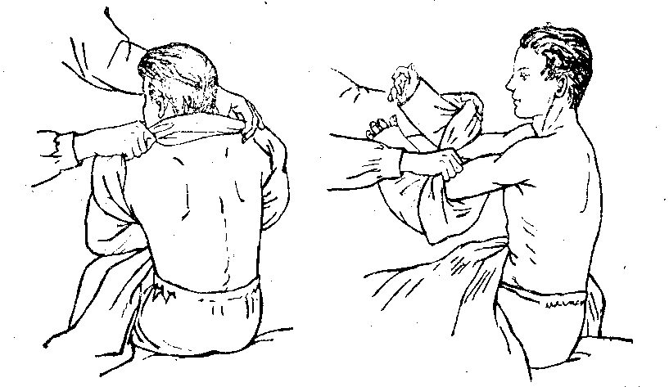
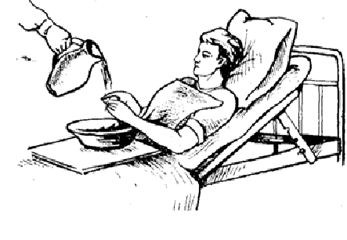
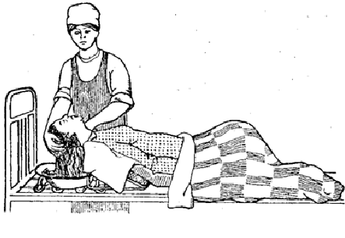
Гігієна хворого. Профілактика про­лежнів.

Slide 10
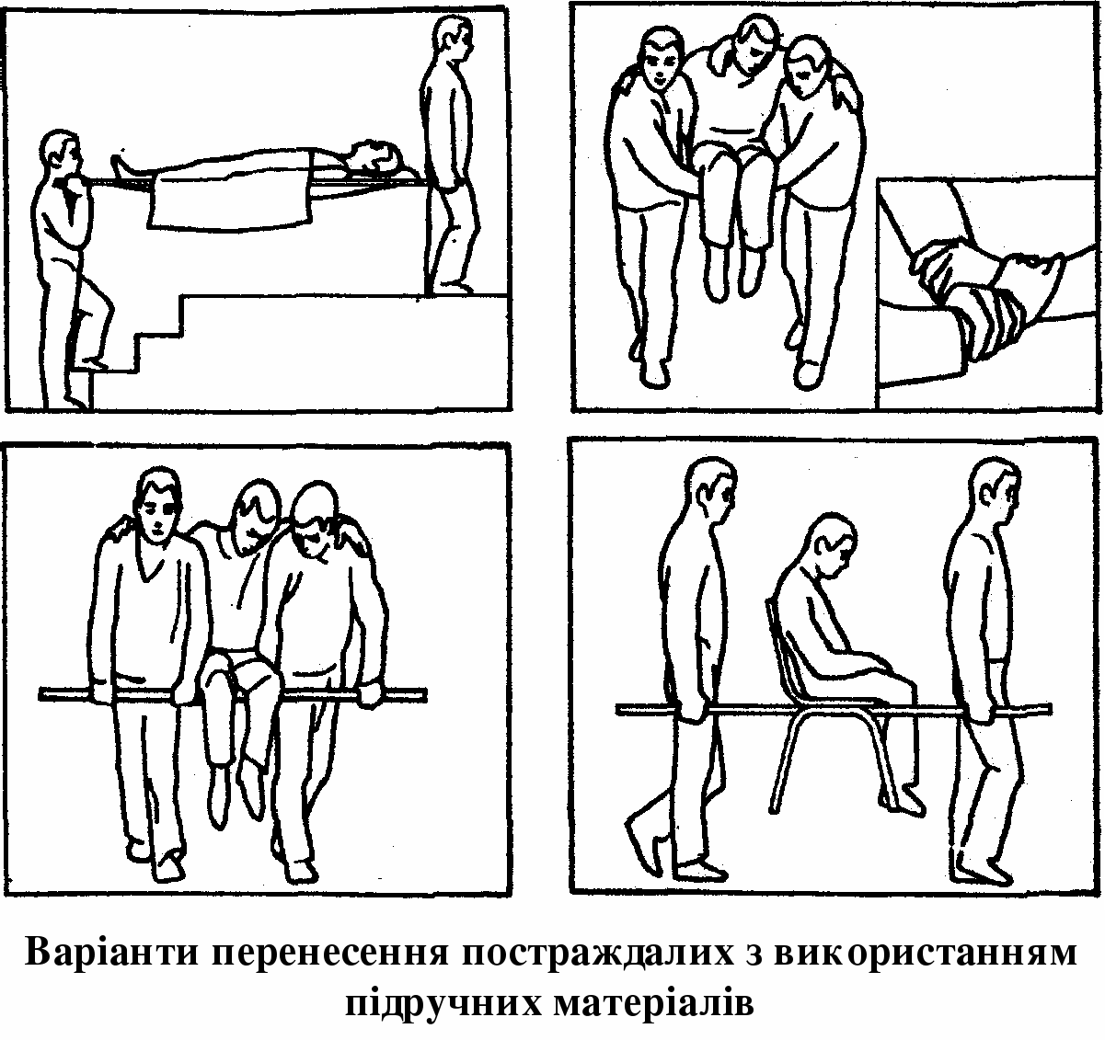
Транспортування хворих і гігієна транспорту.

Slide 11
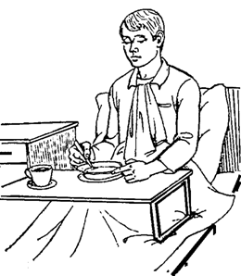
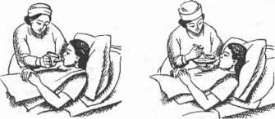
Харчування та годування хворих.

Slide 12
Дезінфекція виділень хворого та по­суду для них
Виділення хворих, які не мають інфекційних уражень кишечнику та сечовивідних шляхів, спеціально не дезінфікують. Знезаражують лише по­суд, призначений для випорожнень ле­жачих хворих. Судна, сечоприймаль-ники, плювальниці добре миють гаря­чою водою та промивають дезінфіка-ційним розчином: 3—5 % хлораміном, 5 % карболовою кислотою, лізолом чи 20 % хлорним вапном.

Slide 13
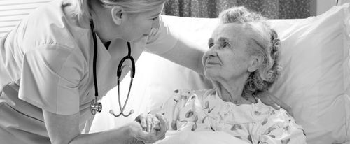
Догляд за тяжкохворими та тими, хто помирає.

Slide 14

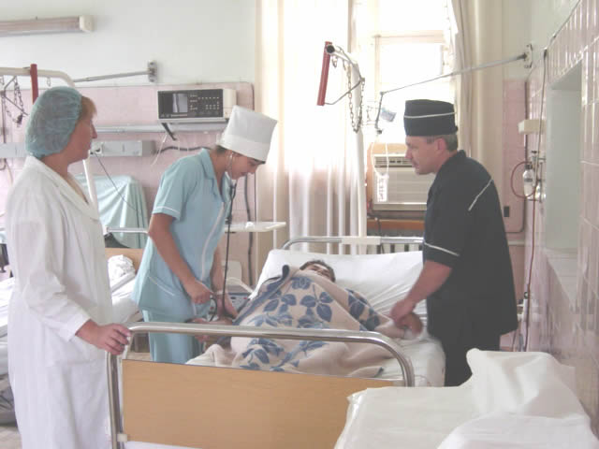
Спостереження за хворим та пере­бігом його хвороби

Slide 15
Дякую за увагу

